Slide 1
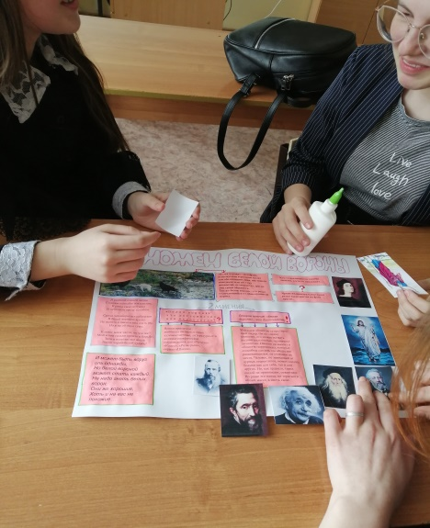
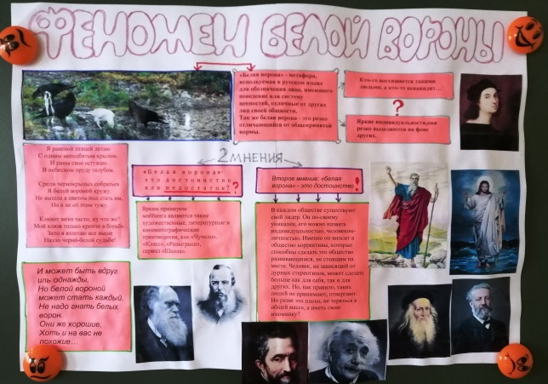
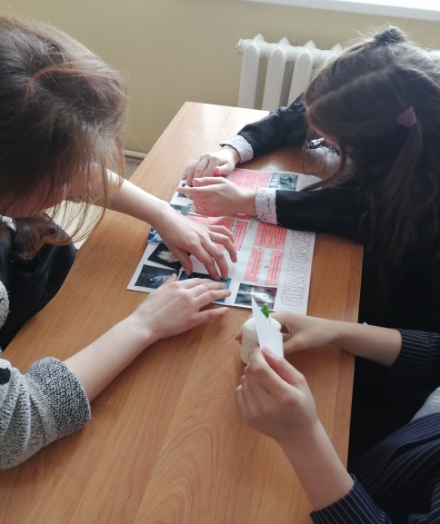
Социальная практика по киноуроку
«БВ»
(прощение)
«Феномен белой вороны»
Учащиеся 9 класса исследовали явление «белой вороны» в обществе и пришли к выводу: у каждого человека есть право быть таким, какой он есть. Если человек, не такой, как ты, это вовсе не значит, что он хуже тебя, главное сохранить свою индивидуальность, иметь свою точку зрения.
Почти все хотят быть особенными. Какой подросток не стремится выделиться на общем фоне? Должно быть, каждый из нас, хотя бы раз в жизни, почувствовал на собственном опыте, что значит быть "белой
вороной".
Результат исследования был оформлен в инфографику на тему «Феномен белой вороны».
И может быть вдруг иль однажды,
Но белой вороной может стать каждый.
Не надо гнать белых ворон.
Они же хорошие,
Хоть и на вас не похожие…
Будь самим собой и не обращай внимания на остальных.
(Ив Сен-Лоран)

